Slide 1



Directory of Open Access Journals
28.10.2021
Informačný deň o open access
Lenka Džimová
Ústredná knižnica SAV

Slide 2

Čo je DOAJ?
Databáza časopisov vychádzajúcich (plne) v režime OA
Vedecká, medzinárodná, multidisciplinárna
Komunitne budovaná
Exkluzívna a kontrolovaná
    (registrácia časopisu je podmienená splnením viacerých kritérií)
Funguje od roku 2003
Obsahuje viac ako 16 500 OA časopisov

Slide 3
Poslanie DOAJ
Poslaním DOAJ je zvýšiť viditeľnosť, prístupnosť, reputáciu a využívanie recenzovaných vedecko-výskumných časopisov s otvoreným prístupom.
  Celosvetovo, bez ohľadu na vednú disciplínu, geografický pôvod (krajinu) alebo jazyk.

Slide 4
Prečo sa snažiť o indexovanie v DOAJ?
Reputácia a význam
Štandardy a osvedčené postupy
Súlad s podmienkami poskytovateľov finančných príspevkov (grantov)
Nájditeľnosť a viditeľnosť
Medzinárodné pokrytie

Slide 5
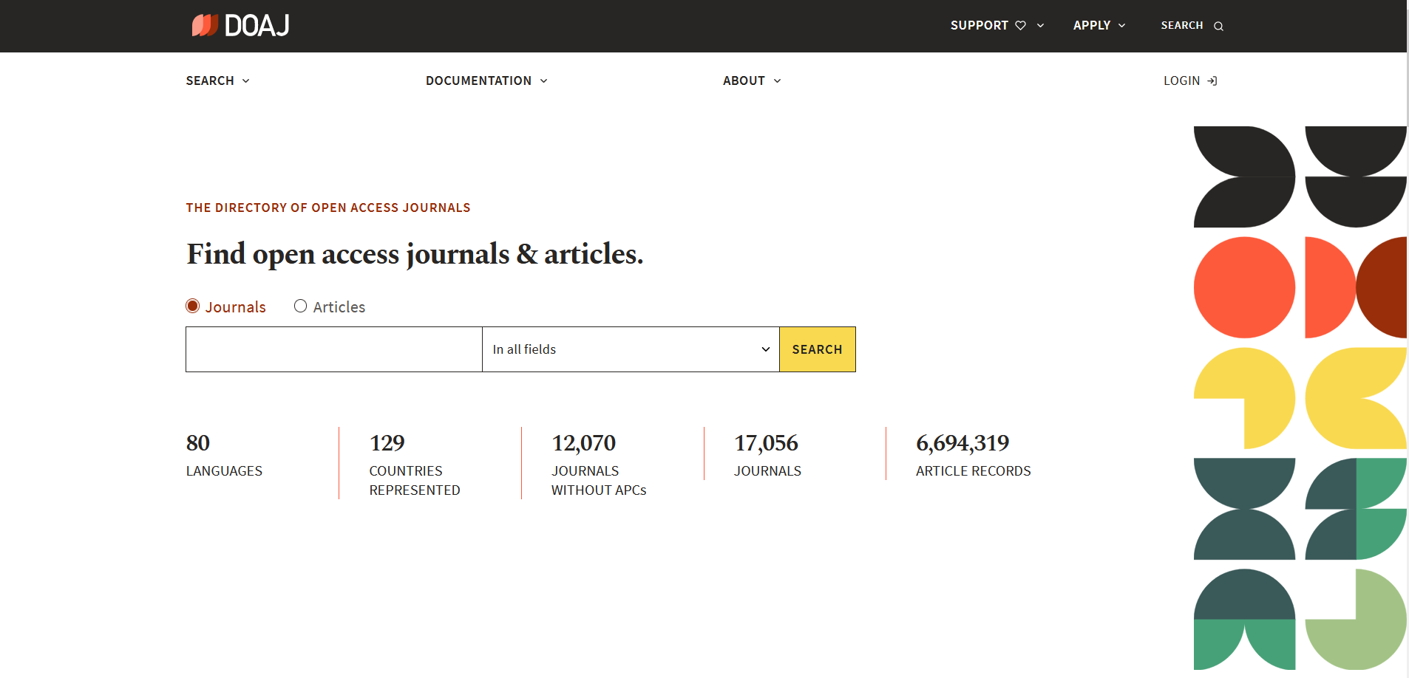
https://doaj.org/

Slide 6
Kritéria DOAJ pre vstup časopisu do databázy
Základné údaje o časopise (Basic Journal Information) – otázky 1 – 35
Kvalita a transparentnosť redakčnej rady (Quality and Transparency of the Editorial Board Process) – otázky 36 – 43
Otvorenosť časopisu (How Open is the Journal) – otázka 44.
Licencovanie obsahu (Content Licensing) – otázky 45 – 51
Autorské práva a povolenia (Copyright and Permissions) – otázky 52 – 55
Informácie o navrhovateľovi (Information about You ) – otázky 56 – 58

Slide 7
Kritéria DOAJ pre vstup časopisu do databázy
https://doaj.org/account/login?redirected=apply
Slovenský preklad: https://drive.google.com/drive/folders/1vLMMUq0_F3vedYSTT_IWhSvNIVlHU73L

Slide 8
Základné kritériá pre vstup do DOAJ
časopisy sú plne OA
  časopis musí obsahovať vyhlásenie o otvorenom prístupe, ktoré naznačuje, že spĺňa definíciu otvoreného prístupu DOAJ
uverejňovať úplné texty vedeckých a / alebo prehľadových prác na webe bezplatne a bez časového embarga
  minimálne 5 článkov ročne
  printová verzia sa môže predávať
nové časopisy - pred podaním prihlášky musí nový časopis preukázať viac ako ročnú publikačnú históriu alebo že publikoval najmenej 10 článkov

Slide 9
Základné kritériá pre vstup do DOAJ
časopis musí mať jedinečnú URL adresu, teda vlastnú webovú stránku
  informačné stránky časopisu musia byť vyhľadateľné, ľahko prístupné, aktuálne, prehľadné a relevantné
  pod touto adresou URL by sa nemala nachádzať žiadna iná služba alebo produkt
  každý článok musí byť k dispozícii ako samostatný, fulltextový článok – jedna jedinečná adresa URL na článok (prípadne aspoň v HTML alebo PDF verzii)
  web nemusí byť v angličtine. Ak je stránka k dispozícii vo viacerých jazykoch, poskytnuté informácie musia byť vo všetkých jazykoch rovnaké
všetky potrebné „obchodné informácie“ o časopise dohľadateľné na webovej stránke časopisu

Slide 10
Informácie, ktoré musia byť ľahko dostupné z domovskej stránky časopisu
Politika otvoreného prístupu
Ciele a rozsah pôsobnosti
Redakčná rada
Pokyny pre autorov
Redakčný proces (peer review)
Licenčné podmienky
Podmienky pre autorské práva
Autorské poplatky
  všetky poplatky, ktoré môžu byť autorovi účtované
  ak časopis nemá žiadne poplatky, musí to byť uvedené
Kontaktné údaje
  kontaktné údaje musia obsahovať skutočné meno a e -mailovú adresu časopisu
  krajina v prihláške a na webovej stránke časopisu musí byť zhodná s tou, v ktorej je vydavateľ registrovaný a vykonáva svoje obchodné činnosti

Slide 11
Základné kritériá pre vstup do DOAJ
časopis musí mať aspoň jedno ISSN (medzinárodné štandardné sériové číslo) registrované v medzinárodnej agentúre https://portal.issn.org/
  ak existuje časopis v tlačenej aj online podobe, má mať ISSN pre obe verzie
  ISSN musí byť uvedené na webe
  názov časopisu v prihláške a na webe sa musí zhodovať s názvom na stránke issn.org

Slide 12
Základné kritériá pre vstup do DOAJ
časopis musí mať redaktora a redakčnú radu uvedenú na webovej stránke spolu s afiliáciami všetkých členov
všetky články musia pred publikáciou prejsť recenzným konaním:
  na webe musí byť jasne uvedený typ recenzného konania spolu s detailnými informáciami o jeho priebehu
odporúča sa používanie služby na kontrolu plagiátorstva (nie je však podmienkou)

Slide 13
Základné kritériá pre vstup do DOAJ
Licenčné podmienky na používania a opätovné používanie publikovaného obsahu musia byť jasne uvedené na webovej stránke časopisu
  DOAJ na tieto účely odporúča používanie licencií Creative Commons
  ak časopis nepoužíva licencie Creative Commons, mal by uplatňovať podobné licenčné podmienky - je veľmi dôležité, aby tieto podmienky boli jasne definované
Podmienky pre autorské práva uplatňované na publikovaný obsah musia byť jasne uvedené a oddelené od autorských práv na webovú stránku
  autorské práva nesmú odporovať licenčným podmienkam alebo podmienkam v politike otvoreného prístupu
  nie je vhodné na akýkoľvek obsah v otvorenom prístupe uplatňovať informáciu „Všetky práva vyhradené“

Slide 14
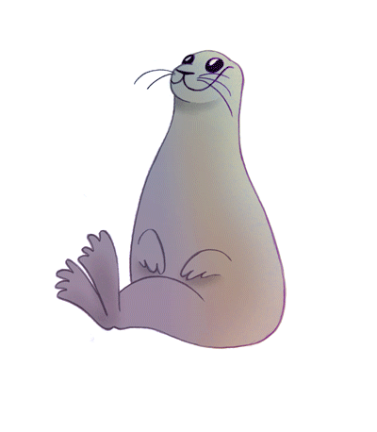
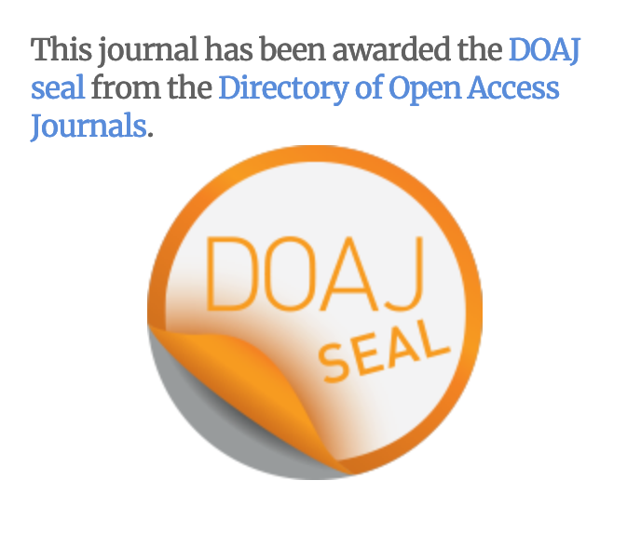
DOAJ Seal
Označenie DOAJ Seal („pečate DOAJ“) môže byť udelené časopisom, ktoré dodržiavajú osvedčené postupy pri publikovaní v OA.
Približne len 10 % časopisov indexovaných v DOAJ má toto označenie - zahrnutie časopisu do databázy nie je podmienené získaním DOAJ Seal
Na získanie označenia DOAJ Seal, musí časopis spĺňať sedem kritérií, ktoré sa týkajú osvedčených postupov v dlhodobom uchovávaní, používania trvalých identifikátorov, vyhľadateľnosti, politiky opätovného použitia a autorských práv
Viac o DOAJ Seal: https://doaj.org/apply/seal/
  Slovenský preklad: https://drive.google.com/drive/folders/1vLMMUq0_F3vedYSTT_IWhSvNIVlHU73L

Slide 15

Ďakujem za pozornosť.
Mgr. Lenka Džimová
Odbor podpory vedy
Ústredná knižnica SAV
Klemensova 19
814 67 Bratislava
lenka.dzimova@savba.sk

